Slide 1
LUYỆN TẬP CHUNG
LỚP 3
BÀI 8
BÀI 8
LUYỆN TẬP CHUNG
(TIẾT 2)

Slide 2
YÊU CẦU
01
02
03
Năng lực đặc thù:
- Thực hiện được phép nhân, phép chia trong bảng đã học
- Thực hiện được tính nhẩm phép nhân, phép chia với (cho) 1.
- Phát triển năng lực lập luận, tư duy toán học và năng lực giao tiếp toán học
Năng lực chung.
- Năng lực tự chủ, tự học: lắng nghe, trả lời câu hỏi, làm bài tập.
- Năng lực giải quyết vấn đề và sáng tạo:tham gia trò chơi, vận dụng.
- Năng lực giao tiếp và hợp tác: hoạt động nhóm.
Phẩm chất.
- Phẩm chất nhân ái: Có ý thức giúp đỡ lẫn nhau trong hoạt động nhóm để hoàn thành nhiệm vụ.
- Phẩm chất chăm chỉ: Chăm chỉ suy nghĩ, trả lời câu hỏi; làm tốt các bài tập.
- Phẩm chất trách nhiệm: Giữ trật tự, biết lắng nghe, học tập nghiêm túc.

Slide 3
01
KHỞI ĐỘNG

Slide 4
CÁC EM HÃY DÙNG BẢNG CON ĐẶT TÍNH VÀ TÍNH CÁC PHÉP TÍNH SAU NHÉ !

Slide 5
57 + 71 =
57
+
71
128

Slide 6
456 - 328 =
456
-
328
128

Slide 7
02
LUYỆN TẬP

Slide 8
1
Tính nhẩm
a)
2 x 1
3 x 1
4 x 1
5 x 1
= 2
= 3
= 4
= 5
b)
2 : 1
3 : 1
4 : 1
5 : 1
= 2
= 3
= 4
= 5
Các em hãy làm vào vở nhé !
Số nào nhân với 1 cũng bằng chính số đó
Số nào chia cho 1 cũng bằng chính số đó

Slide 9
2
Tính ( Theo mẫu )
1 x 3
Mẫu
1 x 2 = ?
1 x 4
1 x 2 = 1 + 1 = 2
1 x 2 = 2
1 x 6
1 x 5

Slide 10
2
Tính ( Theo mẫu )
1 x 3 = ?
1 x 3 = 1 + 1 + 1 = 3
1 x 3 = 3
1 x 4 = ?
1 x 4 = 1 + 1 + 1 + 1 = 4
1 x 4 = 4

Slide 11
2
Tính ( Theo mẫu )
1 x 6 = ?
1 x 6 = 1 + 1 + 1 + 1 + 1 + 1 = 6
1 x 3 = 6
Số 1 nhân với số nào cũng bằng chính số đó
1 x 5 = ?
1 x 5 = 1 + 1 + 1 + 1 + 1 = 5
1 x 5 = 5

Slide 12
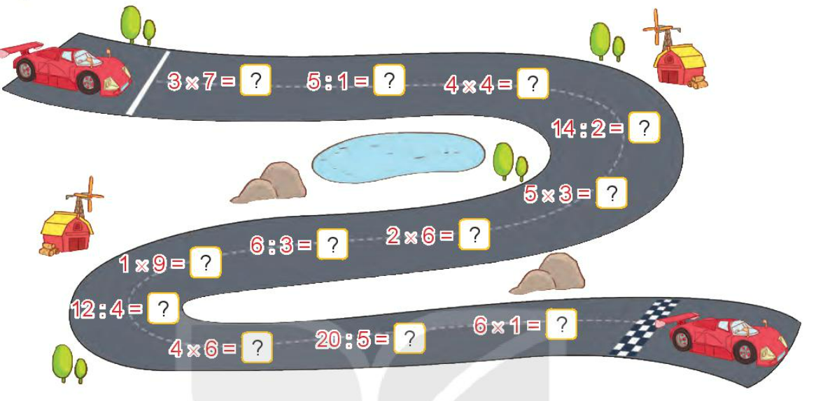
3
Số ?

Slide 13
VƯỢT CHƯỚNG NGẠI VẬT

Slide 14
3 x 7 =
21

Slide 15
5 : 1 =
5

Slide 16
4 x 4 =
16

Slide 17
14 : 2 =
7

Slide 18
5 x 3 =
15

Slide 19
2 x 6 =
12

Slide 20
6 : 3 =
2

Slide 21
1 x 9 =
9

Slide 22
12 : 4 =
3

Slide 23
4 x 6 =
24

Slide 24
20 : 5 =
4

Slide 25
6 x 1 =
Về đích
6

Slide 26
4
Số ?
4 x 2 = 8
a)
?
Các em làm vào phiếu học tập nhé !
12 : 4 = 3
?
?
3 x 6 = 18
?
25 : 5 = 5

Slide 27
4
Số ?
Quan sát “tháp số” để nhận ra: 1 x 2 = 2. Vậy ô phía trên chính là kết quả của hai ô dưới nhân nhau. Từ đó hãy tìm ra các số còn lại nhé !
b)
16
?
4
?
4
?
2
2
2
?
1
2
1
2

Slide 28
03
Dặn dò

Slide 29
Soạn bài giảng yêu cầu các khối lớp
Thiết kế bài giảng E – Learning
MĂNG NON – TÀI LIỆU TIỂU HỌC
Mời truy cập: MĂNG NON- TÀI LIỆU TIỂU HỌC | Facebook
ZALO : 0382348780 - 0984848929

